Slide 1
국산 형태보존암호 FEA의 최적화 및 CTR모드운영
https://youtu.be/x75d3HflNMw

Slide 2
역사
1981 년 미국국가표준국(이후 NIST로 이름 변경)은 임의의 알파벳을 통해 임의의 문자열을 암호화하는 접근법을 설명한 FIPS 74 발명
Brightwell과 Smith가 1997년 FPE 문제와 그 효용성을 구체적으로 언급
2002년에 Black and Rogaway 가 접두사 방식, 사이클 워킹 암호, 파이스텔 구조 등 세 가지 방법을 제안하는 논문을 발표
FPE는 보안을 염두에 두고 설계되지 않은 기존의 중요한 인프라 시스템에 잠재적으로 보안을 제공 (비 IP 네트워크에서 전송되거나 저장된 정보, 레거시 데이터베이스)

Slide 3
AES와 비교
0x000000000000000B7A
2938
{0,1}
128
AES
FPE
0xA4F22C1B78HE90A9
7381
{0,1}
128
90A9

Slide 4
트윅
P1
P2
FPE
K
FPE
K
C1
C2
P1=P2, C1=C2

Slide 5
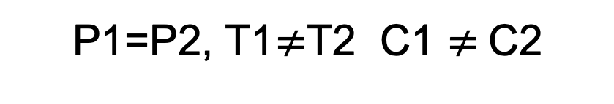
트윅
P1
P2
FPE
K
FPE
K
T1
T2
C1
C2
P1=P2, T1$≠$T2 C1 $≠$C2

Slide 6
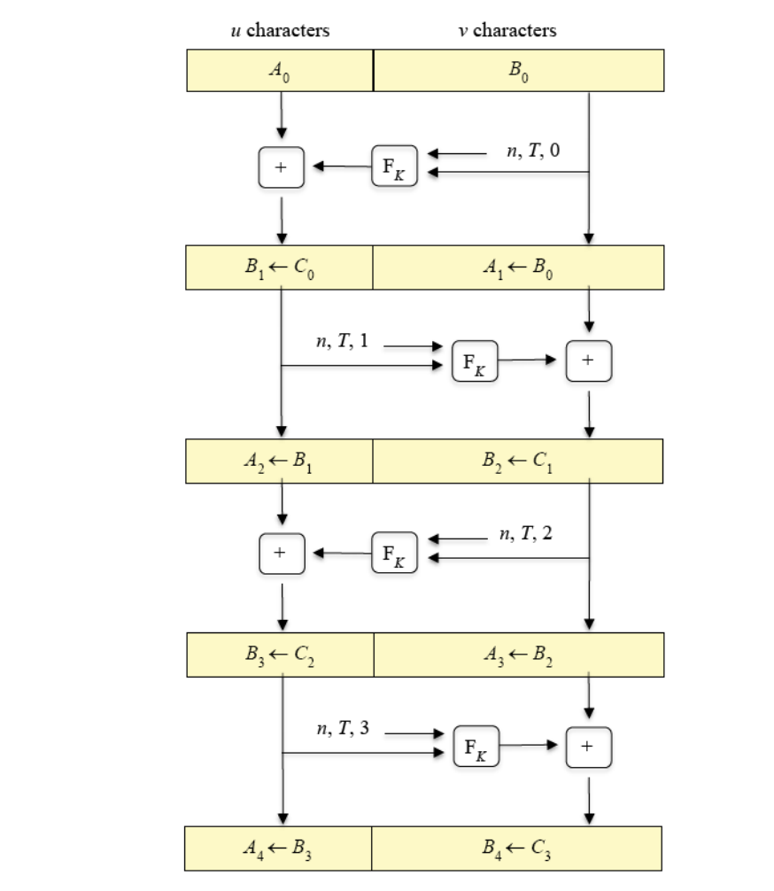

파이스텔 기반 FPE
Input : 1234567890
12345
67890
F
57294
$$⊕$$
67890
69539

Slide 7
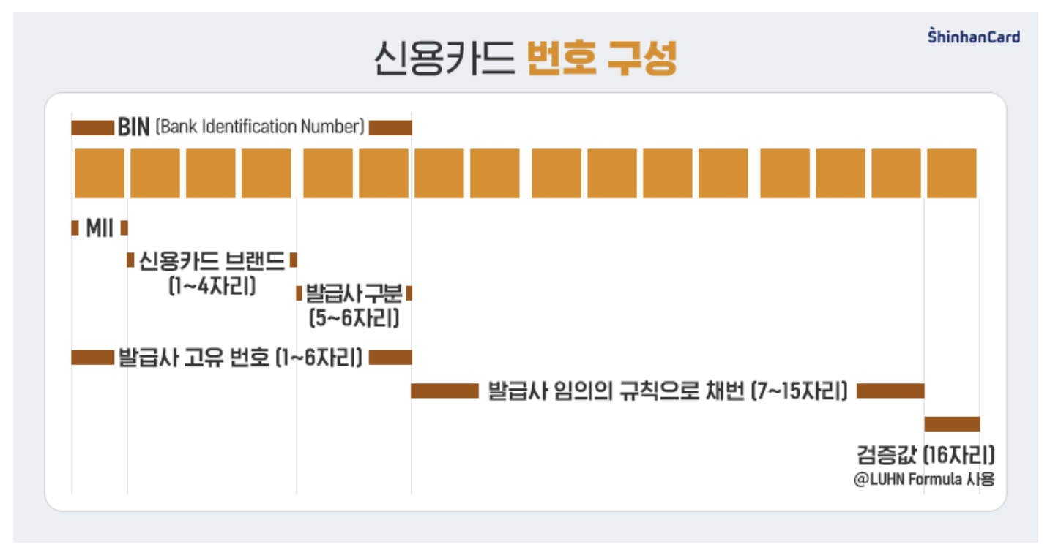
개인정보
건강관리 기록
주민등록번호 901111-1******
데이터베이스에는 절대 표시되면 안됨
알려진 생년월일을 검색하고 기록을 공개

Slide 8
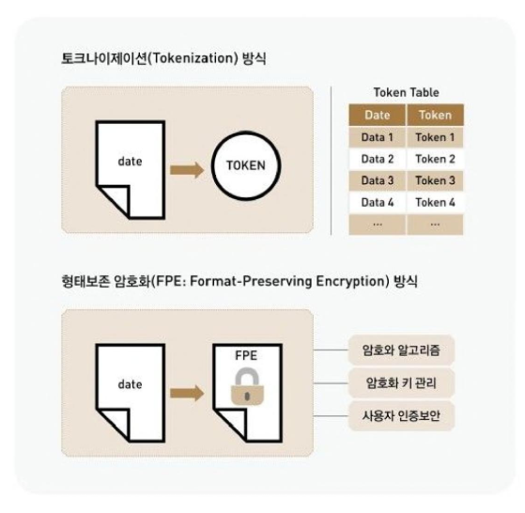
토크나이제이션
Tokenization 민감한 실제 데이터 대신 랜덤 토큰으로 대체하여 사용
장점 중요한 데이터만 따로 안전하게 보관 가능
단점 별도의 시스템 사이에 통신이 필요 1:1 매칭한 테이블이 존재 통신 구간에서 데이터가 오고 감

Slide 9
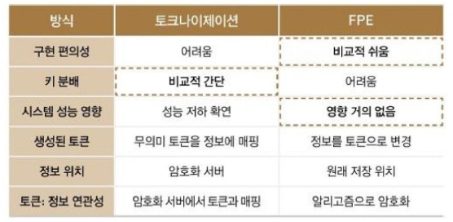
토크나이제이션
암호화 장치를 내부에 탑재하여 연동
빠른 성능과 보안성
FPE의 경우 토큰 정보가 실제 정보이기때문에 키관리가 중요

Slide 10
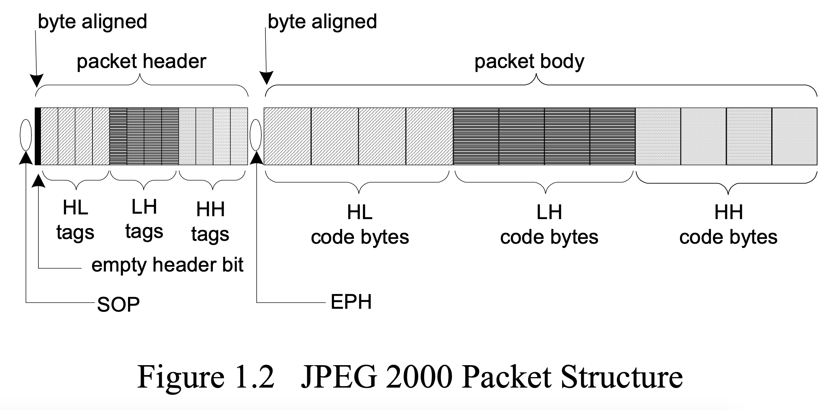
용도
Format Preserving JPEG/MPEG encryptionhttps://shodhganga.inflibnet.ac.in/bitstream/10603/79598/18/18_chapter%206.pdf
상업적 가치를 파괴하는 정도의 암호화
성능 저하 없이 이미지나 비디오를 가리는 방법
Rc4 사용
Degradation and encryption for outsourced PNG images in cloud storage https://sci-hub.tw/10.1504/ijguc.2016.073773
클라우드 스토리지 환경에서 사용자는 이미지를 자주 저장하고 휴대 전화를 포함한 개인 장치로 이미지를 검색
클라우드 서버로 유출되어 사용자가 신뢰 문제 발생
민감한 이미지의 개인 정보를 보호하기 위해 PNG (Portable Network Graphics)의 형식 호환 저하 및 암호화 방법을 제안
PEG2000 암호화 https://www.ntu.edu.sg/home/wuhj/research/publications/2004_ICASSP_JPEG2000.pdf
이미지 압축 표준 중 하나 JPEG
PEG2000이라는 훨씬 더 뛰어난 이미지 압축 표준
한 번 압축, 여러 가지 압축 풀기"기능입니다. 즉, 동일한 압축 코드 스트림에서 서로 다른 해상도, 품질 레이어 및 관심 영역 (ROI)을 가진 이미지 추출을 지원
JPEG2000 구문을 사용하려면 암호화 된 패킷 본문에서 두 개의 연속 바이트가 0xFF8F보다 크지 않아야함
마커 스트림 SOP (패킷 시작) 및 마커 EPH (패킷 헤더의 끝)를 제외하고 코드 스트림의 구분 마커 코드 (이들 모두 0xFF90 ~ 0xFFFF 범위에 있음)가 나타나지 않도록

Slide 11
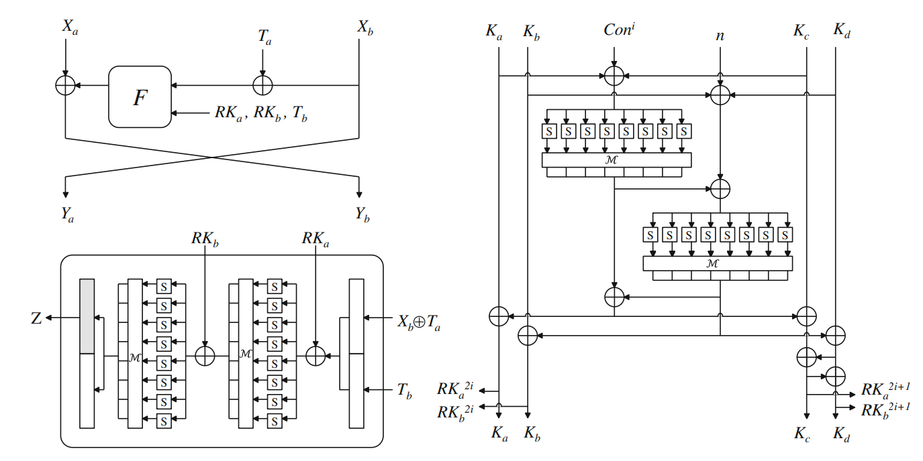
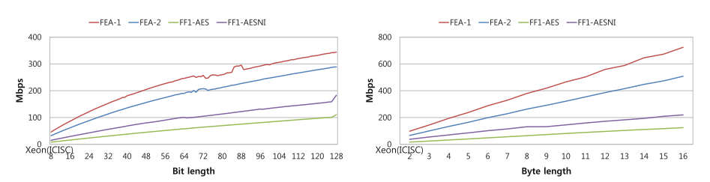
국산 형태 보존 암호 FEA

Slide 12
목표
Want
작은 크기의 데이터에서 효율적인 저장을 위해서 FEA 사용
FEA는 2^8보다 크거나 2^128 보다 작은 크기 암호화 더 큰 크기 암호화
AEAD 기능 추가
빠른 연산
Solution
FEA 변형
CTR 모드 사용
GCM 사용

Slide 13
F함수의 스트림화
, i
i

Slide 14
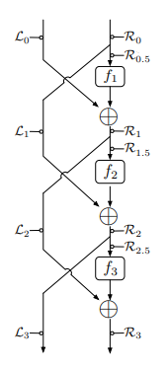

보안성
David Goldenberg et al. 의사 난수 함수를 사용하여 안전하게 조정 가능한 Feistel 방식을 연구 [1].
라운드 함수의 특정 속성을 사용하지 않는 일반적인 공격에 대해 안전한 조정 가능한 Feistel 구조를 제공
[1] Goldenberg, D., Hohenberger, S., Liskov, M., Schwartz, E.C., Seyalioglu, H.: On tweaking luby-rackoff blockciphers. In: Kurosawa, K. (ed.) ASIACRYPT 2007. LNCS, vol. 4833, pp. 342–356. Springer, Heidelberg (2007)

Slide 15
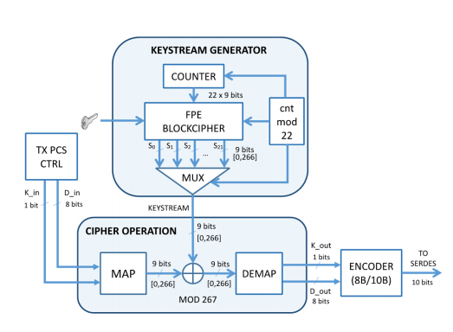
CTR 모드 적용
8b/10b 인코딩 : 8비트 워드를 10비트 심볼로 매핑
8b / 10b 데이터 흐름의 암호화 목표
CTR (카운터) 모드에서 작동하는 FPE 블록 암호 수행
[1]A. Pérez-Resa, M. Garcia-Bosque, C. Sánchez-Azqueta and S. Celma, "Physical layer encryption for industrial ethernet in gigabit optical links", IEEE Trans. Ind. Electron., vol. 66, no. 4, pp. 3287-3295, Apr. 2019.

